Slide 1


Дисциплина: «Анализ и моделирование процессов»
Музей истории Казанского Федерального Университета

Slide 2

«Оптимизация процессов оцифровки и проведения экскурсий в музее университета»
Подготовила Янакогло Валерия
группа 14.6-112
Notes:
Добрый день, уважаемый Дмитрий Альбертович! Добрый день, коллеги.
Согласно поручению ректора по рекомендациям по использованию фирменного стиля, мы разослали всем руководителям подразделений письмо с просьбой предоставить нам обратную связь в виде предложений по изменению и корректировкам связанными с использованием фирменного стиля в презентациях.
Все полученные рекомендации мы разбили на три категории:
Предложения по оформлению презентации;
Предложения по внедрению новых единых стилеобразующих элементов;
Предложения по структуре презентаций.
Итак, перейдем к первому пункту – оформление.

Slide 3




Общее описание подразделения и выбранного процесса
Подразделение: Музей истории университета
Штат: лаборант-экскурсовод (работает на 0.5 ставки — 6 часов/день).
Проблемы:
30% карточек заполняются с ошибками → переделки (+10 мин/шт.).
Цель: Снизить потери времени на 50%
801-1000
14-16
322
5
Notes:
Итак, перейдем к первому пункту – оформление.
Основной просьбой со стороны подразделений было увеличить пространство презентации. Нам тоже показалось логичным и правильным, за счет уменьшения ширины корешка увеличить пространство для контента.
След. слайд

Slide 4
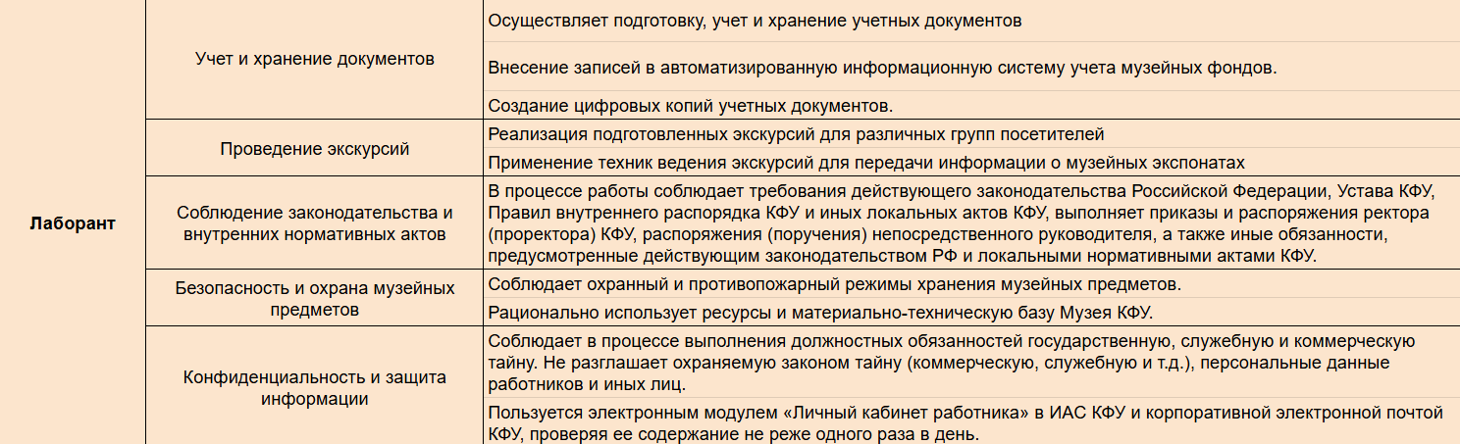
Должностная инструкция
801-1000
14-16
322
5
Notes:
Итак, перейдем к первому пункту – оформление.
Основной просьбой со стороны подразделений было увеличить пространство презентации. Нам тоже показалось логичным и правильным, за счет уменьшения ширины корешка увеличить пространство для контента.
След. слайд

Slide 5
Деятельность лаборанта
Время | Деятельность | Описание проблемы / комментарии
8:50:-9:00 | встреча посетителей на экскурсию, снятие верхней одежды, проводит в зал | ожидание
9:00-10:00 | ведет экскурссию | Оперативная работа
10:00–10:02 | возвращается на рабочее место, берет папку | Оперативная работа
10:02–10:03 | поиск карточки по названию в базе Камис | Оперативная работа
10:03–10:05 | сканирует документ | Оперативная работа
10:05–10:07 | вырезает и редактирует скан | Оперативная работа
10:07–10:08 | добавляет в карточкку | Оперативная работа
10:08–10:10 | проверяет карточку на наличие ошибок | Оперативная работа
10:10–10:12 | добавляет недостающую информацию | Оперативная работа
10:12–10:14 | исправляет неправильную информацию | Переделывание
10:14–10:15 | снова проверяет всю карточку | Переделывание
10:15–10:16 | сохраняет карточку | Оперативная работа
10:16–10:17 | берет следующую папку и находит документ | Оперативная работа
10:17–10:19 | поиск карточки по названию в базе Камис | Оперативная работа
10:19–10:21 | сканирует документ | Оперативная работа
10:21–10:23 | вырезает и редактирует скан | Оперативная работа
801-1000
14-16
322
5
Notes:
Итак, перейдем к первому пункту – оформление.
Основной просьбой со стороны подразделений было увеличить пространство презентации. Нам тоже показалось логичным и правильным, за счет уменьшения ширины корешка увеличить пространство для контента.
След. слайд

Slide 6
Деятельность лаборанта
Время | Деятельность | Описание проблемы / комментарии
10:23–10:24 | добавляет в карточку | Оперативная работа
10:24–10:26 | проверяет карточку на наличие ошибок | Оперативная работа
10:26–10:28 | добавляет недостающую информацию | Оперативная работа
10:28–10:30 | исправляет неправильную информацию | Переделывание
10:30–10:31 | снова проверяет всю карточку | Переделывание
10:31–10:32 | сохраняет карточку | Оперативная работа
10:32–10:33 | берет следующую папку и находит документ | Оперативная работа
10:33–10:35 | поиск карточки в базе Камис | Оперативная работа
10:35–10:37 | сканирует документ | Оперативная работа
10:37–10:39 | редактирует скан | Оперативная работа
10:39–10:40 | добавляет данные в карточку | Оперативная работа
10:40–10:42 | проверяет на ошибки | Обнаружена опечатка в дате
10:42–10:44 | исправляет ошибку | Переделывание
10:44–10:45 | повторная проверка | Переделывание
801-1000
14-16
322
5
Notes:
Итак, перейдем к первому пункту – оформление.
Основной просьбой со стороны подразделений было увеличить пространство презентации. Нам тоже показалось логичным и правильным, за счет уменьшения ширины корешка увеличить пространство для контента.
След. слайд

Slide 7
Деятельность лаборанта
Время | Деятельность | Описание проблемы / комментарии
10:45–10:46 | сохраняет карточку | Оперативная работа
10:46–10:47 | делает перерыв (кофе) | --
10:47–10:50 | возвращается к работе | --
10:50–10:51 | берет новую папку | Оперативная работа
10:51–10:53 | поиск в Камис | Система немного подвисла
10:53–10:55 | ожидание загрузки системы | Простой
10:55–10:57 | сканирование документа | Оперативная работа
10:57–10:59 | обработка изображения | Оперативная работа
10:59–11:00 | внесение данных | Оперативная работа
11:00–11:02 | проверка карточки | Все данные корректны
11:02–11:03 | сохранение | Оперативная работа
11:03–11:04 | берет следующий документ | Оперативная работа
11:04–11:06 | поиск карточки | Оперативная работа
11:06–11:08 | сканирование | Оперативная работа
801-1000
14-16
322
5
Notes:
Итак, перейдем к первому пункту – оформление.
Основной просьбой со стороны подразделений было увеличить пространство презентации. Нам тоже показалось логичным и правильным, за счет уменьшения ширины корешка увеличить пространство для контента.
След. слайд

Slide 8
Деятельность лаборанта
Время | Деятельность | Описание проблемы / комментарии
11:08–11:10 | редактирование скана | Оперативная работа
11:10–11:11 | добавление в карточку | Оперативная работа
11:11–11:13 | проверка данных | Отсутствует поле "Источник"
11:13–11:15 | поиск недостающей информации | Переделывание
11:15–11:16 | внесение данных | Переделывание
11:16–11:17 | повторная проверка | Переделывание
11:17–11:18 | сохранение | Оперативная работа
11:18–11:20 | обсуждение с коллегой | Консультация по сложному экспонату
11:20–11:22 | продолжение работы | Оперативная работа
11:22–11:24 | сканирование документа | Оперативная работа
11:24–11:26 | обработка изображения | Оперативная работа
11:26–11:27 | внесение данных | Оперативная работа
11:27–11:29 | проверка карточки | Все данные корректны
11:29–11:30 | сохранение | Оперативная работа
801-1000
14-16
322
5
Notes:
Итак, перейдем к первому пункту – оформление.
Основной просьбой со стороны подразделений было увеличить пространство презентации. Нам тоже показалось логичным и правильным, за счет уменьшения ширины корешка увеличить пространство для контента.
След. слайд

Slide 9
Время | Деятельность | Описание проблемы / комментарии
11:36–11:37 | берет документ | Оперативная работа
11:37–11:39 | поиск в Камис | Оперативная работа
11:39–11:41 | сканирование | Оперативная работа
11:41–11:43 | редактирование | Оперативная работа
11:43–11:44 | добавление данных | Оперативная работа
11:44–11:46 | проверка | Обнаружена ошибка в названии
11:46–11:48 | исправление ошибки | Переделывание
11:48–11:49 | повторная проверка | Переделывание
11:49–11:50 | сохранение | Оперативная работа
11:50–12:00 | подготовка рабочего места к следующей задаче | Завершение процесса
11:36–11:37 | берет документ | Оперативная работа
11:37–11:39 | поиск в Камис | Оперативная работа
11:39–11:41 | сканирование | Оперативная работа
11:41–11:43 | редактирование | Оперативная работа
11:43–11:44 | добавление данных | Оперативная работа
11:44–11:46 | проверка | Обнаружена ошибка в названии
11:46–11:48 | исправление ошибки | Переделывание
11:48–12:00 | сохранение карточки | Оперативная работа
801-1000
14-16
322
5
Notes:
Итак, перейдем к первому пункту – оформление.
Основной просьбой со стороны подразделений было увеличить пространство презентации. Нам тоже показалось логичным и правильным, за счет уменьшения ширины корешка увеличить пространство для контента.
След. слайд

Slide 10
На основе хронометража выявили:
Потери:
Переделки: 22 минуты (18.3%)
Простои: 2 минуты (ожидание системы)
Среднее время на 1 карточку: ~12 минут
Обработано карточек: 8 (из них 3 требовали переделки)
801-1000
14-16
322
5
Notes:
Итак, перейдем к первому пункту – оформление.
Основной просьбой со стороны подразделений было увеличить пространство презентации. Нам тоже показалось логичным и правильным, за счет уменьшения ширины корешка увеличить пространство для контента.
След. слайд

Slide 11
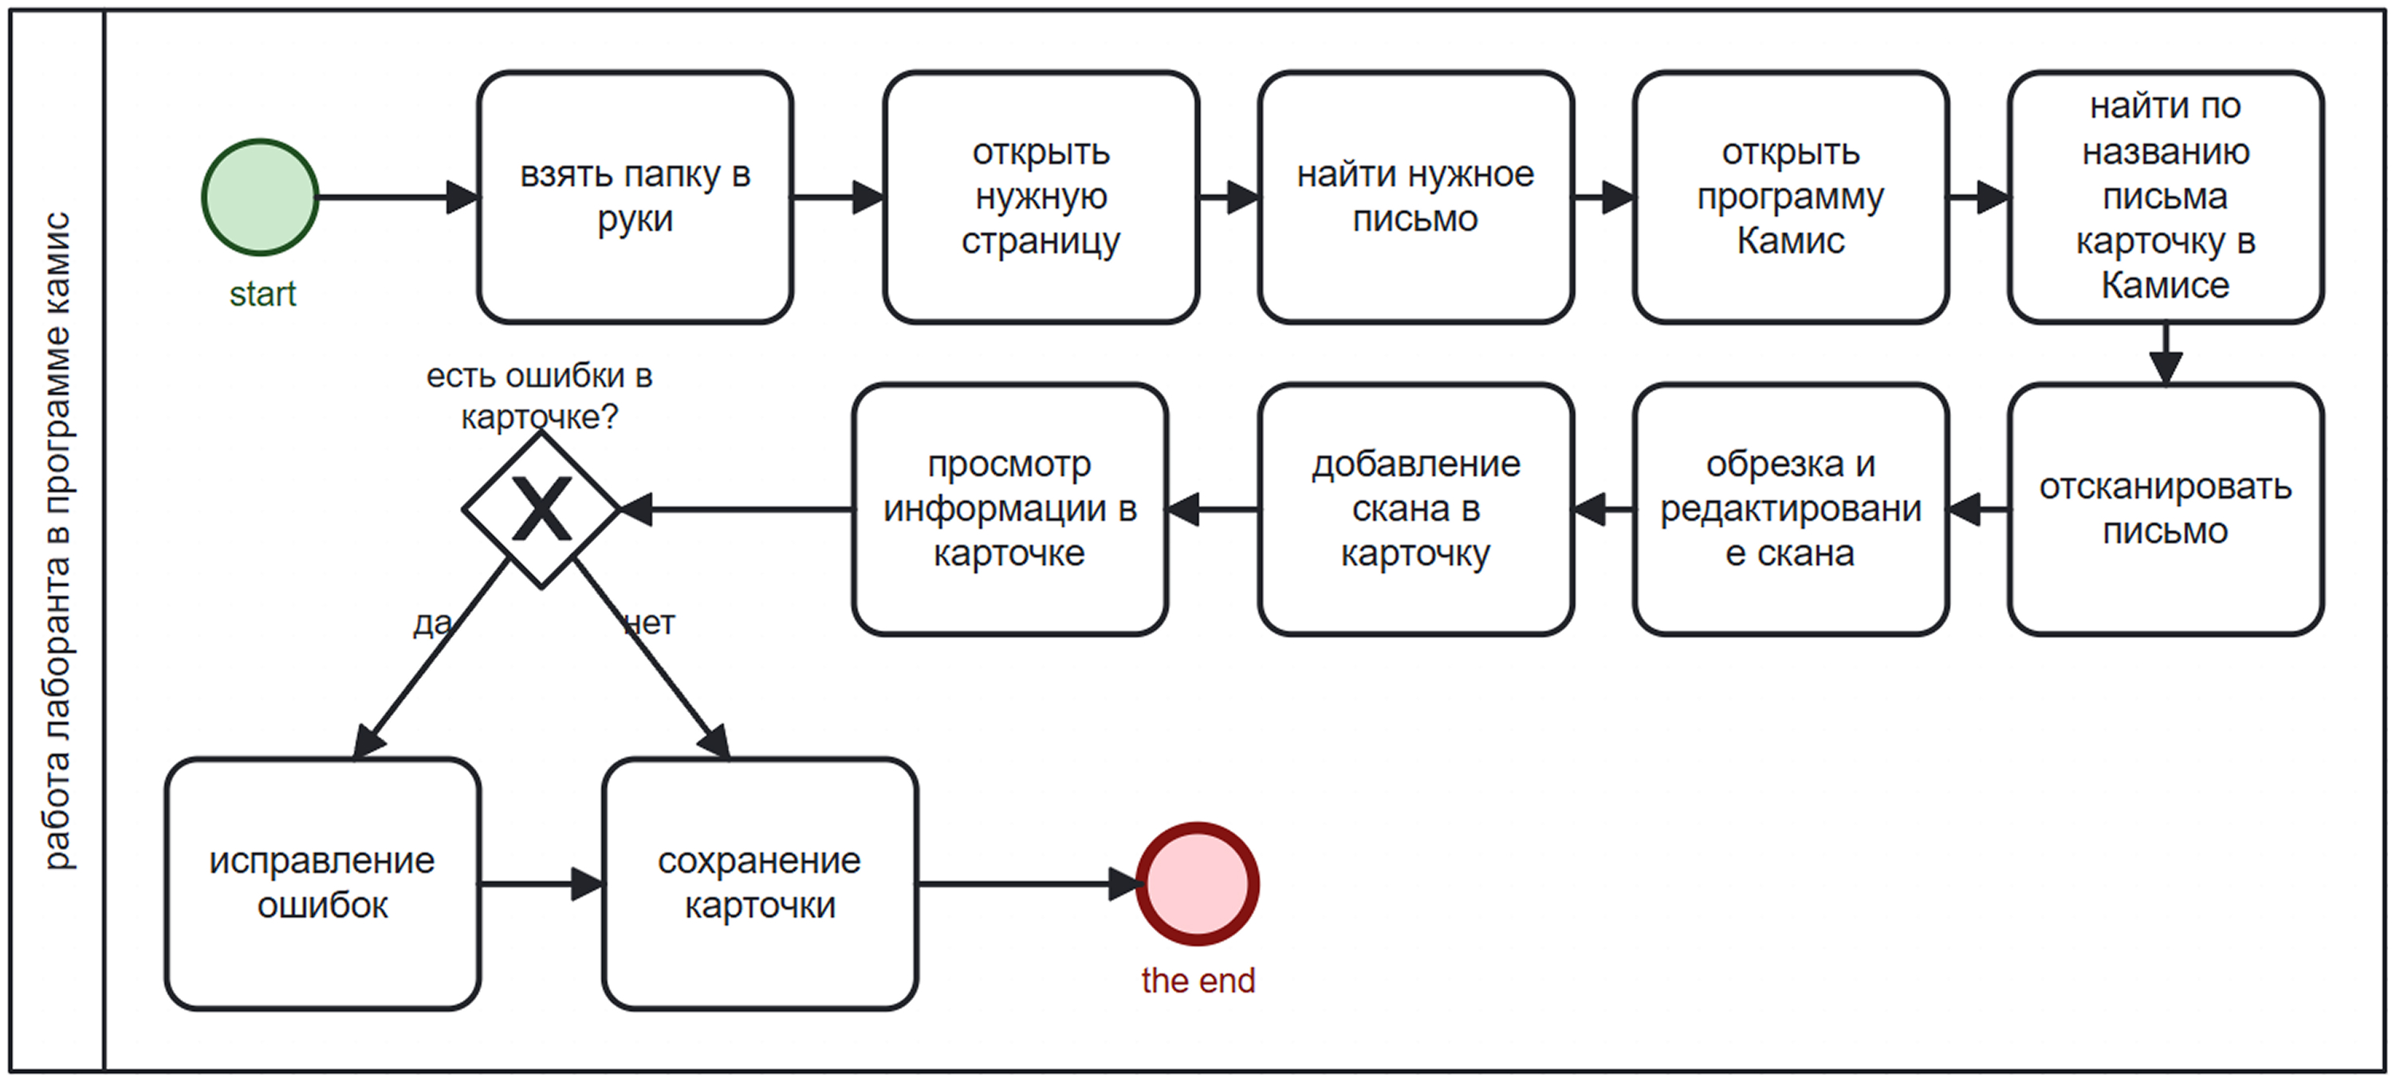
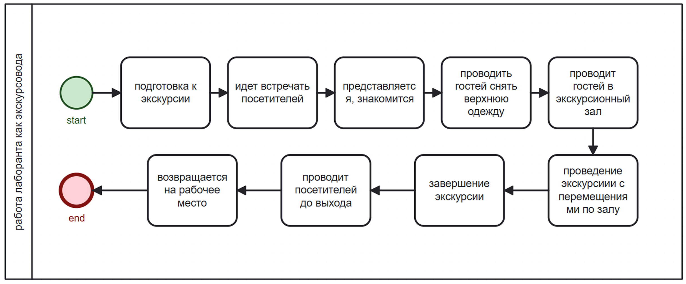
Business Process Model and Notation
801-1000
14-16
322
5
Notes:
Итак, перейдем к первому пункту – оформление.
Основной просьбой со стороны подразделений было увеличить пространство презентации. Нам тоже показалось логичным и правильным, за счет уменьшения ширины корешка увеличить пространство для контента.
След. слайд

Slide 12
SIPOC
Поставщик | Входы | Процесс | Выходы | Потребители
Музейные фонды | Документы экспонатов | 1. Открыть папку с документом 2. Поиск карточки в КАМИС по документу 3. Сканирование документа | Оцифрованные данные экспонатов | Исследователи, архив музея
Научные сотрудники | Фотографии экспонатов | 4. Добавление скана в карточку 5. Редактирование данных 6. Проверка карточки
Технический отдел | Доступ к системе КАМИС | 7. Сохранение карточки.
801-1000
14-16
322
5
Notes:
Итак, перейдем к первому пункту – оформление.
Основной просьбой со стороны подразделений было увеличить пространство презентации. Нам тоже показалось логичным и правильным, за счет уменьшения ширины корешка увеличить пространство для контента.
След. слайд

Slide 13
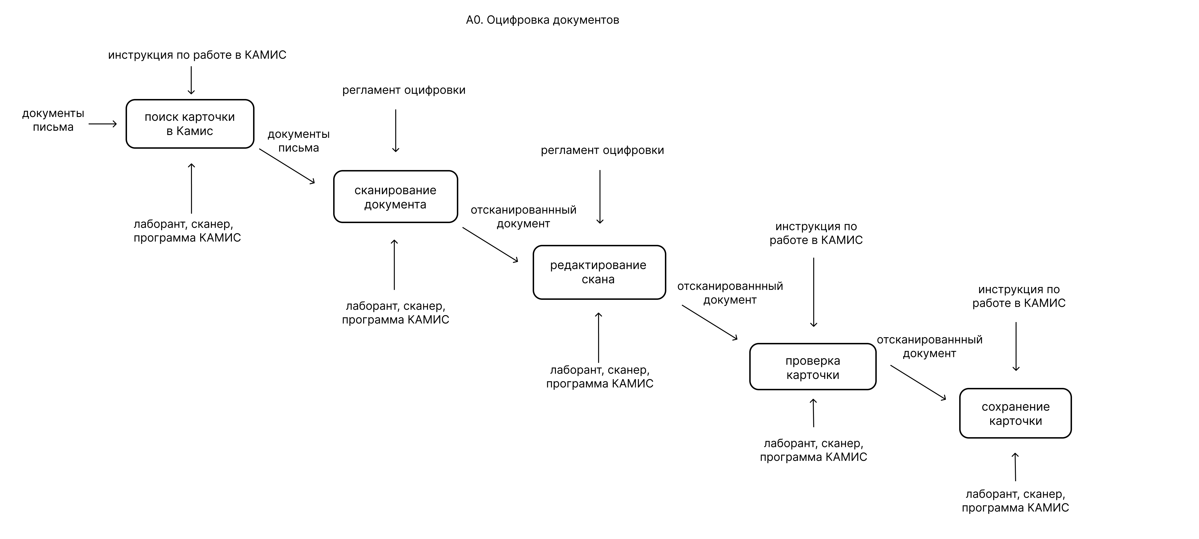
Сквозной процесс: IDEF0
801-1000
14-16
322
5
Notes:
Итак, перейдем к первому пункту – оформление.
Основной просьбой со стороны подразделений было увеличить пространство презентации. Нам тоже показалось логичным и правильным, за счет уменьшения ширины корешка увеличить пространство для контента.
След. слайд

Slide 14
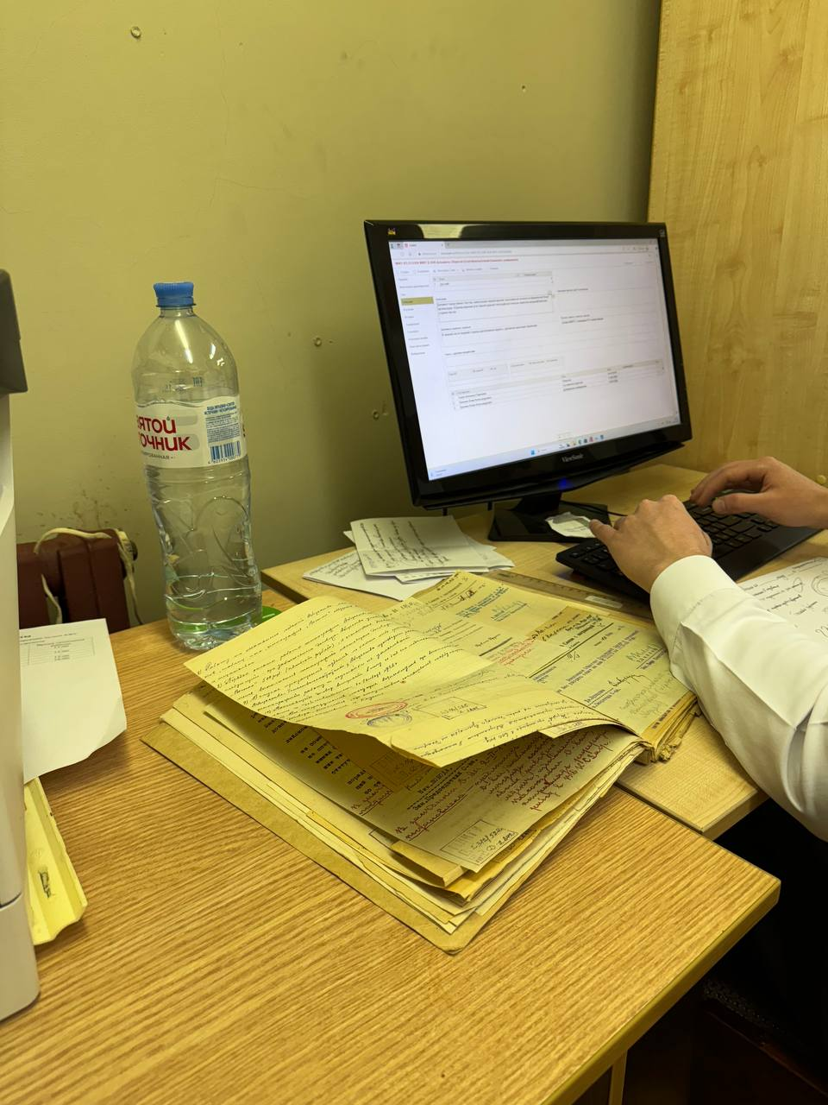
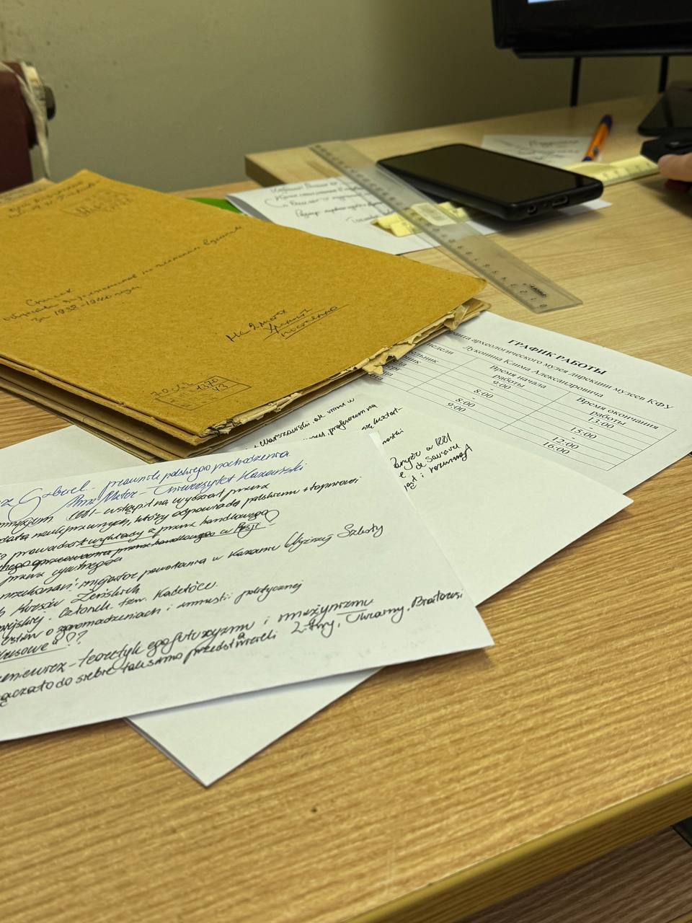
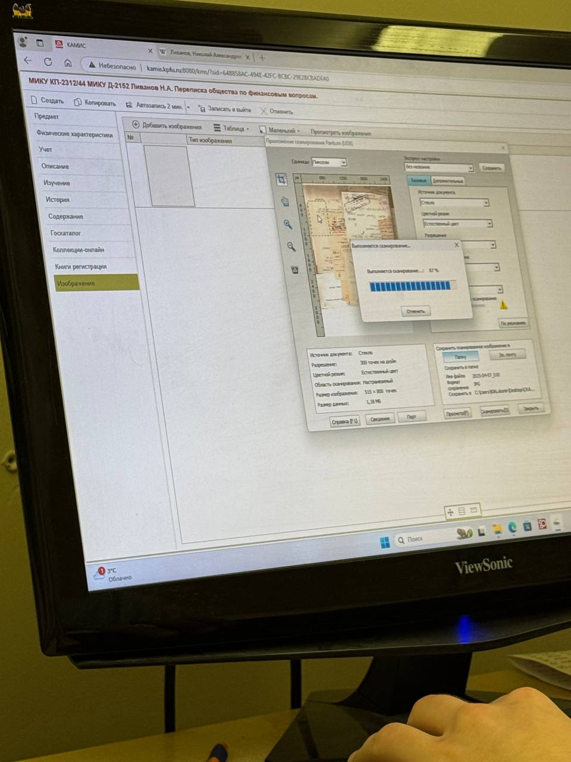
Диаграмма Спагетти для процесса оцифровки экспонатов
Цель:
Визуализировать перемещения документов и сотрудника между рабочими зонами для выявления избыточных движений.
Исходные данные:
Рабочая зона:
📁 Полка с документами (1 м от рабочего стола)
💻 Компьютер с КАМИС (рабочий стол)
🖨 Сканер (рядом на столе с компьютером)
801-1000
14-16
Процесс (на 1 карточку):
Взять документ с полки → Сканирование → Работа за ПК → Проверка → Архивация.
322
5
Notes:
Итак, перейдем к первому пункту – оформление.
Основной просьбой со стороны подразделений было увеличить пространство презентации. Нам тоже показалось логичным и правильным, за счет уменьшения ширины корешка увеличить пространство для контента.
След. слайд

Slide 15
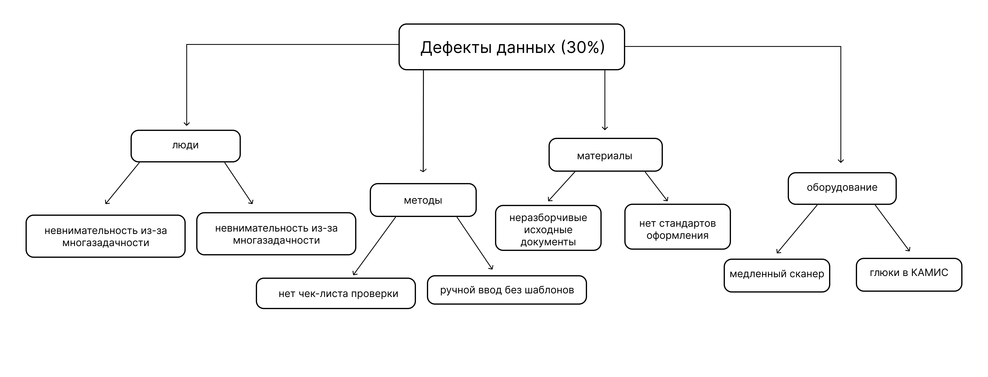
Диаграмма Ишикавы (причины ошибок в карточках)
801-1000
14-16
322
5
Notes:
Итак, перейдем к первому пункту – оформление.
Основной просьбой со стороны подразделений было увеличить пространство презентации. Нам тоже показалось логичным и правильным, за счет уменьшения ширины корешка увеличить пространство для контента.
След. слайд

Slide 16
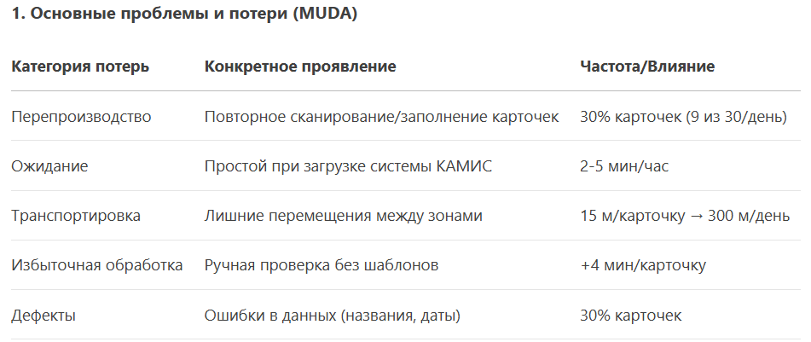
Диаграмма Ишикавы (причины ошибок в карточках)
801-1000
14-16
322
5
Notes:
Итак, перейдем к первому пункту – оформление.
Основной просьбой со стороны подразделений было увеличить пространство презентации. Нам тоже показалось логичным и правильным, за счет уменьшения ширины корешка увеличить пространство для контента.
След. слайд

Slide 17
Анализ методом «5 Почему»
Вопрос | Ответ | Уровень причины
1. Почему в карточках ошибки в датах? | Лаборант вводит дату вручную | Поверхностная
2. Почему нет автоматической проверки? | В КАМИС не настроены обязательные поля | Организационная
3. Почему не настроены поля? | Нет технического регламента | Управленческая
4. Почему нет регламента? | Процесс не формализован | Системная
5. Почему не формализован? | Музей не выделял ресурсы на оптимизацию | Корневая (бюджет/приоритеты)
801-1000
14-16
Вывод:
Основная причина — отсутствие стандартизации из-за недостаточного внимания к процессу.
322
5
Notes:
Итак, перейдем к первому пункту – оформление.
Основной просьбой со стороны подразделений было увеличить пространство презентации. Нам тоже показалось логичным и правильным, за счет уменьшения ширины корешка увеличить пространство для контента.
След. слайд

Slide 18
Сводная таблица корневых причин
Проблема | Корневая причина | Метод выявления
Переделки карточек | Нет валидации данных в КАМИС | 5 Почему + Ишикава
Простои системы | Устаревшее ПО | Наблюдение
Неразборчивые документы | Отсутствие стандартов оцифровки | Интервью с сотрудником
801-1000
14-16
322
5
Notes:
Итак, перейдем к первому пункту – оформление.
Основной просьбой со стороны подразделений было увеличить пространство презентации. Нам тоже показалось логичным и правильным, за счет уменьшения ширины корешка увеличить пространство для контента.
След. слайд

Slide 19
Оптимизированный процесс оцифровки в системе КАМИС
Основные изменения:
Полная стандартизация операций; Минимизация ручного ввода
Предложения по улучшению
Технические:
Модернизация КАМИС:
Внедрение модуля валидации данных (доработка ПО).
Настройка автоматического именования файлов (шаблон: «Название_Дата_Автор»).
Организационные:
2. Стандарты работы:
Чек-лист на 2 пункта перед сканированием:
Читаемость текста.
Наличие всех страниц.
3. Обучение персонала:
1-часовой тренинг: «Работа с шаблонами в КАМИС».
Управленческие:
5. KPI для контроля:
Время на 1 карточку ≤ 7 мин.
% ошибок ≤ 5.
801-1000
14-16
322
5
Notes:
Итак, перейдем к первому пункту – оформление.
Основной просьбой со стороны подразделений было увеличить пространство презентации. Нам тоже показалось логичным и правильным, за счет уменьшения ширины корешка увеличить пространство для контента.
След. слайд

Slide 20
Ожидаемые результаты
Параметр | AS-IS | TO BE
Время обработки | 12 мин | 7 мин
Ошибки данных | 30% | 5%
801-1000
14-16
322
5
Notes:
Итак, перейдем к первому пункту – оформление.
Основной просьбой со стороны подразделений было увеличить пространство презентации. Нам тоже показалось логичным и правильным, за счет уменьшения ширины корешка увеличить пространство для контента.
След. слайд

Slide 21
Выводы и рекомендации по проекту оптимизации процесса оцифровки
Значительные потери времени
- 30% карточек требуют переделки из-за ошибок, что увеличивает время обработки на 42%.
Корневые причины проблем
- Отсутствие стандартов проверки данных и шаблонов ввода.
- Устаревшие функциональные возможности системы КАМИС.
Потенциал оптимизации
Внедрение даже базовых улучшений (чек-листы, валидация полей) сократит время обработки на 42% и ошибки на 83%.
801-1000
14-16
322
5
Notes:
Итак, перейдем к первому пункту – оформление.
Основной просьбой со стороны подразделений было увеличить пространство презентации. Нам тоже показалось логичным и правильным, за счет уменьшения ширины корешка увеличить пространство для контента.
След. слайд

Slide 22
Выводы и рекомендации по проекту оптимизации процесса оцифровки
Значительные потери времени
- 30% карточек требуют переделки из-за ошибок, что увеличивает время обработки на 42%.
Корневые причины проблем
- Отсутствие стандартов проверки данных и шаблонов ввода.
- Устаревшие функциональные возможности системы КАМИС.
Потенциал оптимизации
Внедрение даже базовых улучшений (чек-листы, валидация полей) сократит время обработки на 42% и ошибки на 83%.
801-1000
14-16
322
5
Notes:
Итак, перейдем к первому пункту – оформление.
Основной просьбой со стороны подразделений было увеличить пространство презентации. Нам тоже показалось логичным и правильным, за счет уменьшения ширины корешка увеличить пространство для контента.
След. слайд

Slide 23

Спасибо за внимание!
Янакогло Валерия

